Slide 1
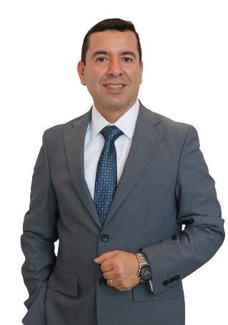
Adquiera su propiedad en U.S.A. DE MANERA FACIL… DE LA MANO DE LOS EXPERTOS!
WWW,TUINVERSIONUSA.COM
AMERIDREAM IMMIGRATION ASSOCIATES LLC
Dba alo inmigracion
WESTON FL U.S.A.
Carlos A Sanchez
Real Estate Agent

Slide 2
Que hacemos?
Tu Inversion USA tiene la experiencia asesorando clientes locales e internacionales en la adquisicion, venta y renta de propiedades residenciales en los Estados Unidos. Especialmente en la Florida.

Slide 3
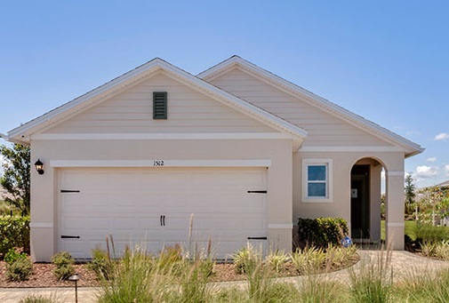
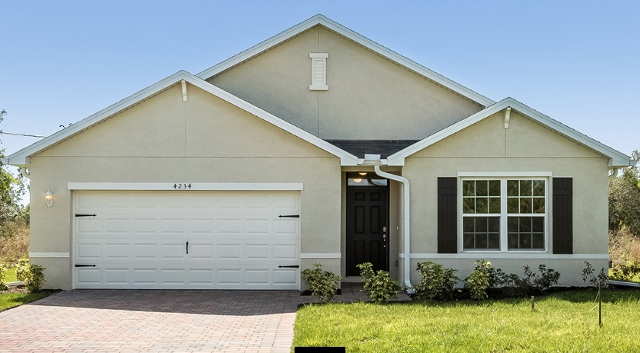
AGENDA
Cape Coral
Nuestros Productos:
Propiedades Nuevas y Usadas
Propiedades para Renta
South Florida (East): Miami Area, Broward & West Palm Beach.
South Florida (West): Naples, Cape Coral, Lehigh Acres, Ave Maria.
Central Florida: Orlando, Kissimmee, St Cloud.
Orlando

Slide 4
Como lo Hacemos?
Tu Inversion USA trabaja con desarrolladores inmobiliarios, bancos y compañias de titulos para que tenga la mejor asesoria y excelentes opciones en la adquisicion de su vivienda ya sea para su familia o para inversion.

Slide 5
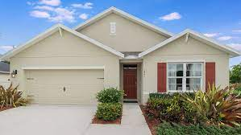
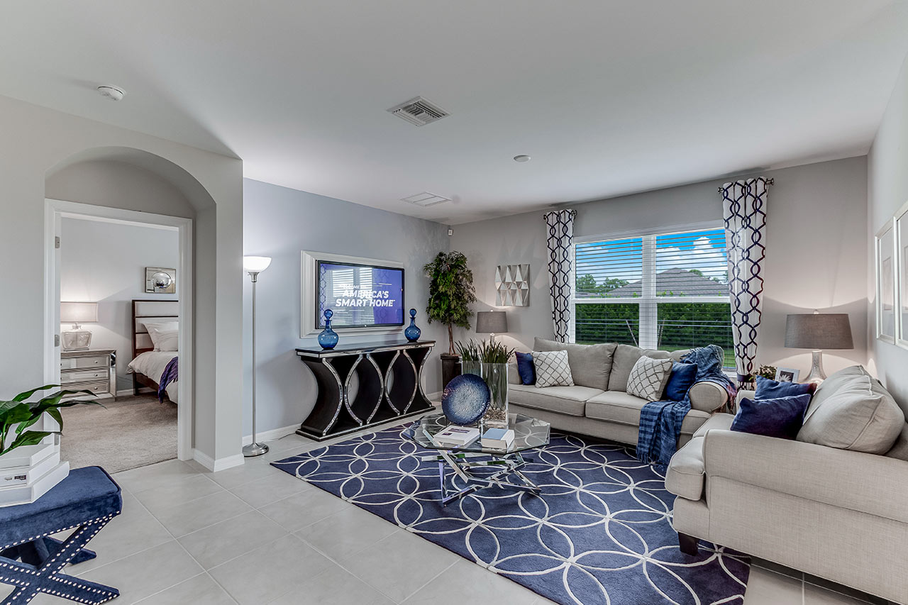
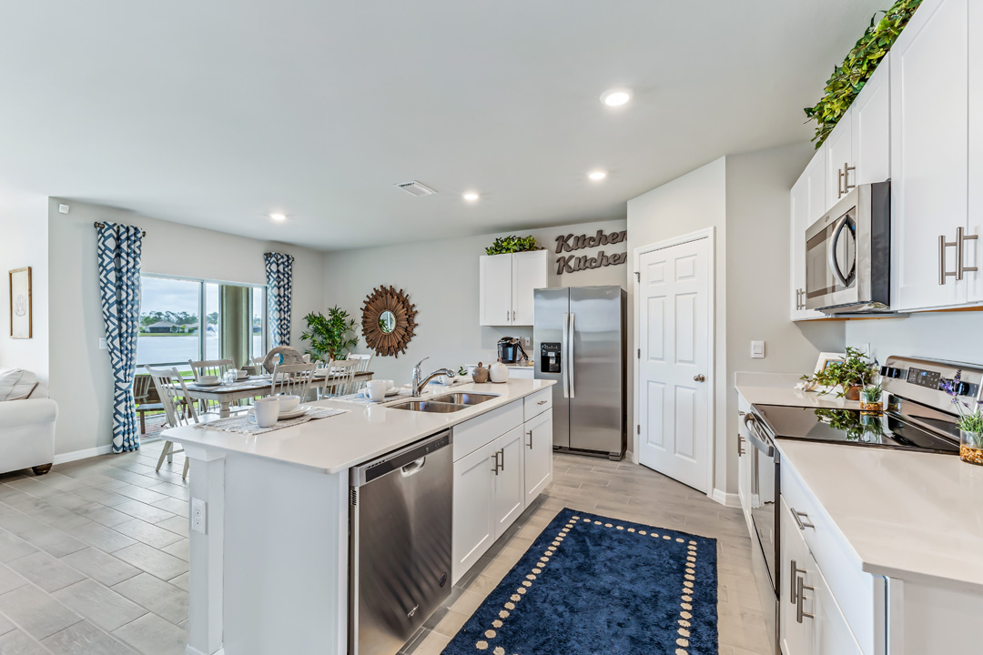
Cape Coral
Casas
Modelo # Bed /Baths sqft Sale Price
Boardwalk 3/2 1389 $365.000
Aria 3/2 1672 $375.000
Cali 4/2 1828 $381.000
Casas nuevas con garage doble
Incluye electrodomesticos: Lavadora, secadora, refrigerador, aire central, lavaplatos, microondas, estufa/horno.
El mejor precio del sur de la florida
Excelente ciudad con todas las amenidades, restaurantes, supermercados, escuelas, oferta de empleo, todo lo que usted busca.

Slide 6
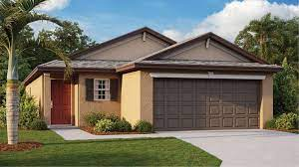
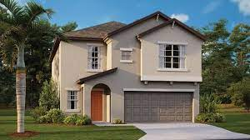
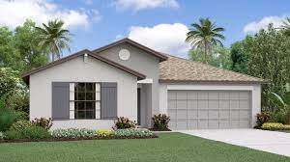
Lehigh Acres
Casas
Modelo # Bed /Baths sqft Sale Price
Annapolis 3/2 1450 $279.000
Harrisburg 4/2 1791 $325.000
Hartford 4/2 1941 $355.000
Boston 5/2.5 2216 $425.000
Casas nuevas con garage doble
Incluye electrodomesticos: Lavadora, secadora, refrigerador, aire central, lavaplatos, microondas, estufa/horno.
El mejor precio del sur de la florida
Excelente ciudad con todas las amenidades, restaurantes, supermercados, escuelas, oferta de empleo, todo lo que usted busca.

Slide 7
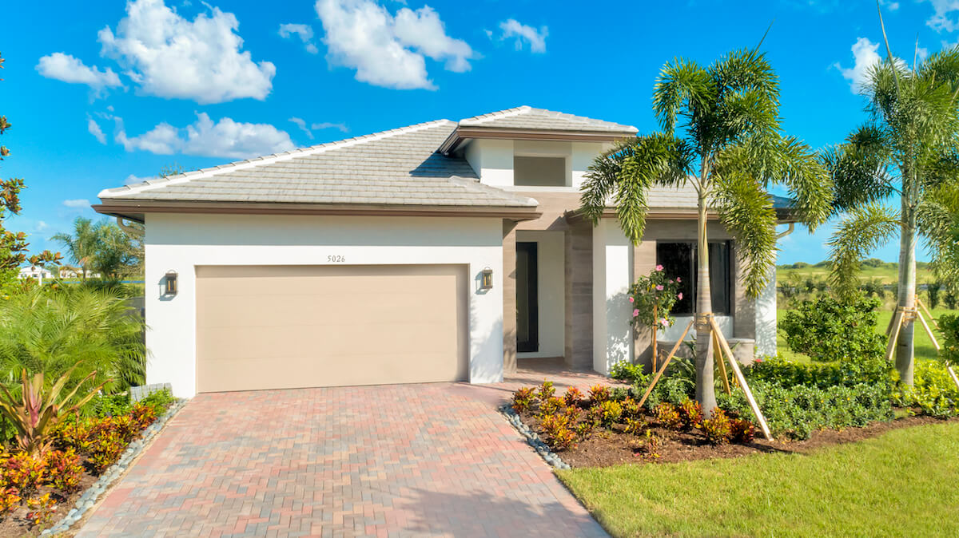
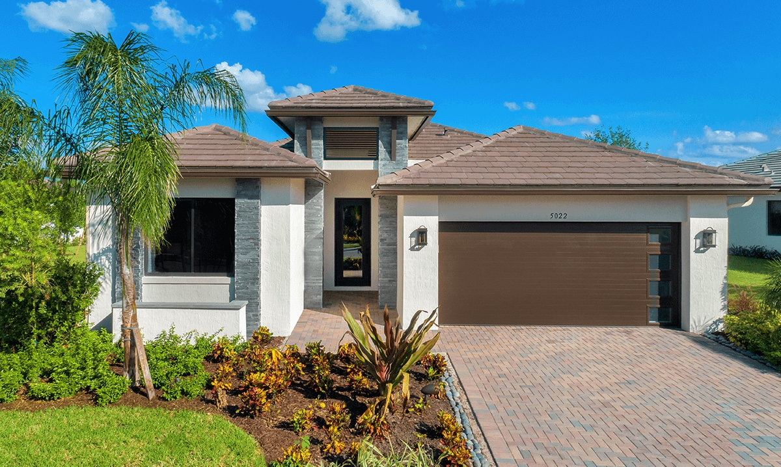
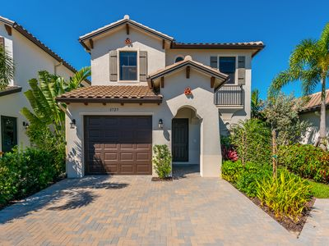
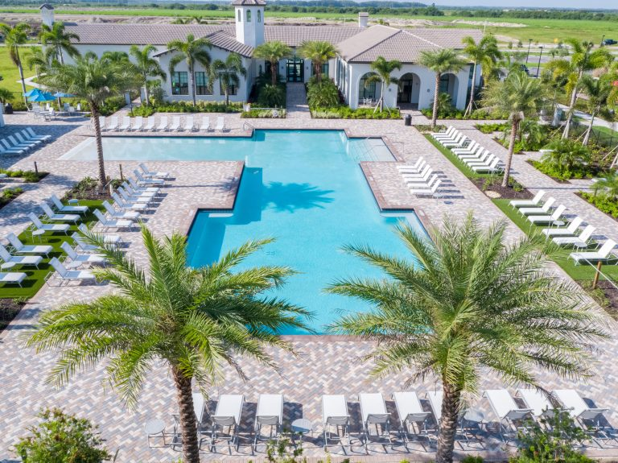
Ave Maria
Casas
Modelo # Bed /Baths sqft Sale Price
Huntington 3/2 1630 $400.000
Balboa 3/2.5 1921 $410.000
Fairmont 3/2.5 2028 $504.000
Greenview 4/2.5 2256 $520.000
Casas nuevas o usadas
Incluye electrodomesticos: Lavadora, secadora, refrigerador, aire central, lavaplatos, microondas, estufa/horno.
El mejor precio del sur de la florida
Excelente ciudad con todas las amenidades, restaurantes, supermercados, escuelas, oferta de empleo, todo lo que usted busca.

Slide 8
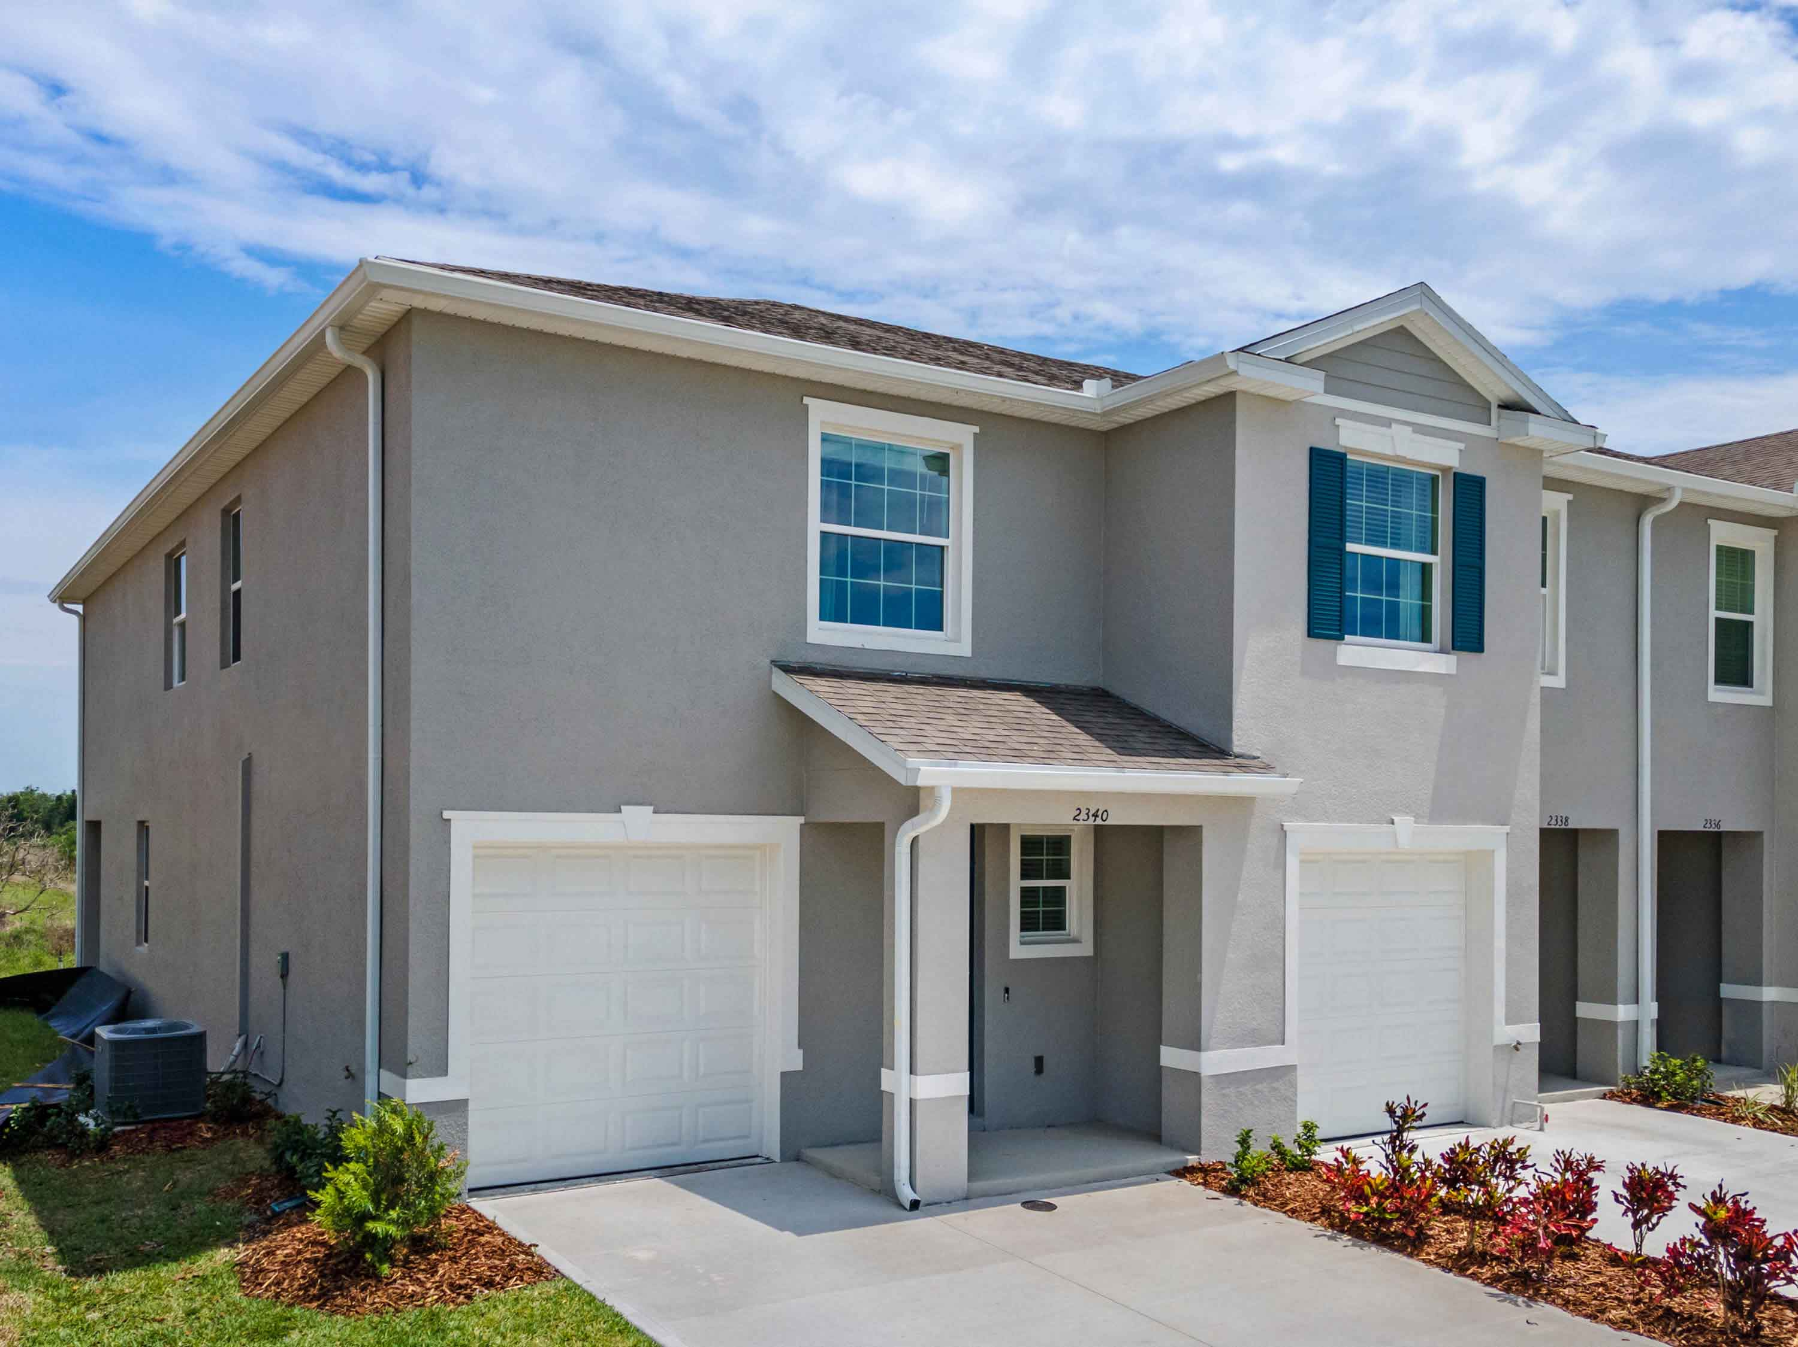
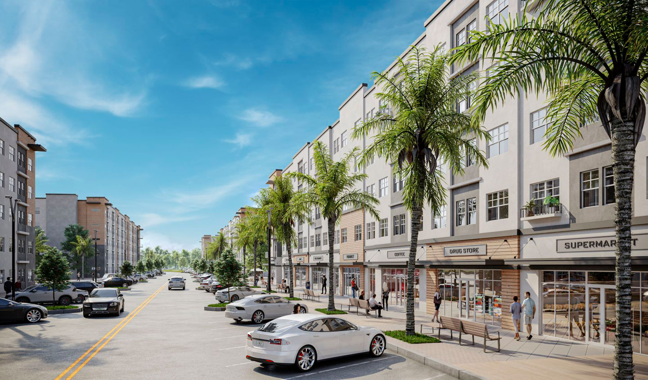
Orlando
Kissimmee
St Cloud
Casas
Modelo # Bed /Baths sqft Sale Price
Aria 3/2 1672 $381.000
Cali 4/2 1828 $398.000
Buenalago TH3/2.5 1463 $302.000
Apartamentos
Millenia Park 1+ studio/1 750 $270.000
Casas nuevas o usadas
Incluye electrodomesticos: Lavadora, secadora, refrigerador, aire central, lavaplatos, microondas, estufa/horno.
El mejor precio de florida Central
Excelente ciudad con todas las amenidades, restaurantes, supermercados, escuelas, oferta de empleo, todo lo que usted busca.

Slide 9
Financiamiento Disponible!
Financiamiento para personas con credito en U.S.A
Cuota Inicial: 3% a 5% sobre el valor del inmueble.
Programas de Financiameinto: FHA y Convencional a 30 años.
Beneficios: Vivienda Nueva: Gastos de Cierre, escrituracion, aproximadamente $15.000 pagados por el constructor
Requisitos: 2 años de Taxes, 1099 o W2, Credit Score.
Financiamiento para Extranjeros
Cuota Inicial: 30% a 35% sobre el valor del inmueble.
Programas de Financiameinto: Foreign National a 30 años.
Beneficios: Vivienda Nueva: Gastos de Cierre, escrituracion, aproximadamente $15.000 pagados por el constructor
Requisitos: Pasaporte, comprobante de cuota inicial en su banco, carta de ingresos de su Contador.

Slide 10
Excelente oportunidad de Inversion!!
Compre su propiedad, Nosotros le ayudamos a rentarla!
Regularmente el valor de la renta cubrira su cuota hipotecaria, la cuota hipotecaria incluira los impuestos y seguros de la propiedad asi como el capital y los intereses del prestamo que seran pagados por el arrendatario en el valor de la renta. Preguntenos sobre opciones de renta anual y de temporada. Tambien tiene excelentes opciones de renta por Airbnb y otras plataformas muy reconocidas.
Compre ahora y construya capital (equity) para su futuro:
Las propiedades inmobiliarias pueden dejarle una excelente utilidad en mediano plazo e incluso en corto plazo depende de la estrategia de compra que use y como se encuentra el mercado al momento de la compra. Este momento es el mejor.. Consulte un experto y comprenda porque ahora es el momento!
Si require asesoria en Inmigracion:
Podemos ayudarle a preparar sus formas migratorias, no somos abogados de inmigracion pero proveemos un servicio 360 a nuestros clientes en materia inmobiliaria y migratoria en los Estados Unidos.

Slide 11
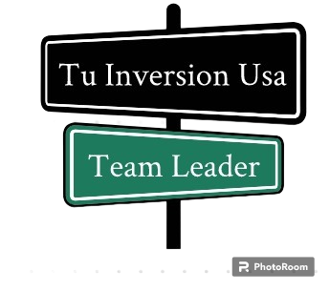
Conocimiento
Confianza
Experiencia
Comuniquese ahora mismo con un experto!
Tel – Whatsapp: +1(786) 818-0611
Email: info@aloinmigracion.com
2200 N. Commerce Pkwy, Suite 200. Weston Fl 33326

